Slide 1
Chlapci sú z Marsu, dievčatá z Venuše. Zohľadňujeme to pri ich hodnotení?
Vladimír Burjan, EXAM

Slide 2
Pokúsim sa vám ukázať, že
v oblasti THK existujú rozdiely medzi Ch a D,
isté formy THK sú vhodnejšie pre Ch/D,
isté testované obsahy sú vhodnejšie pre Ch/D,
učitelia pristupujú pri THK odlišne k Ch/D,
v dôsledku bodov 1) – 4) niekedy pri THK diskriminujeme Ch, inokedy D.

Slide 3
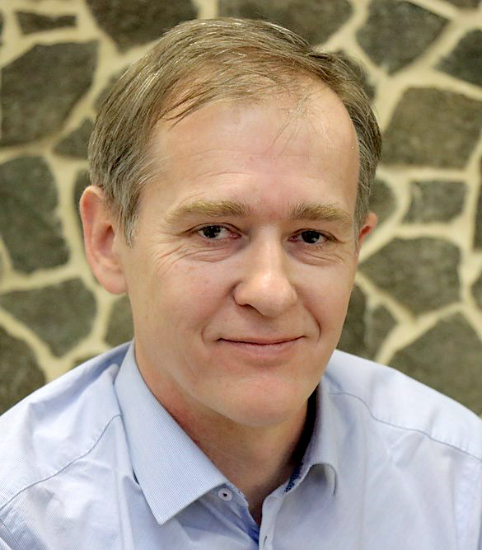

Naše školy sú v podstate dievčenskými školami, do ktorých prijímame aj chlapcov.
Andrej Burianek

Slide 4
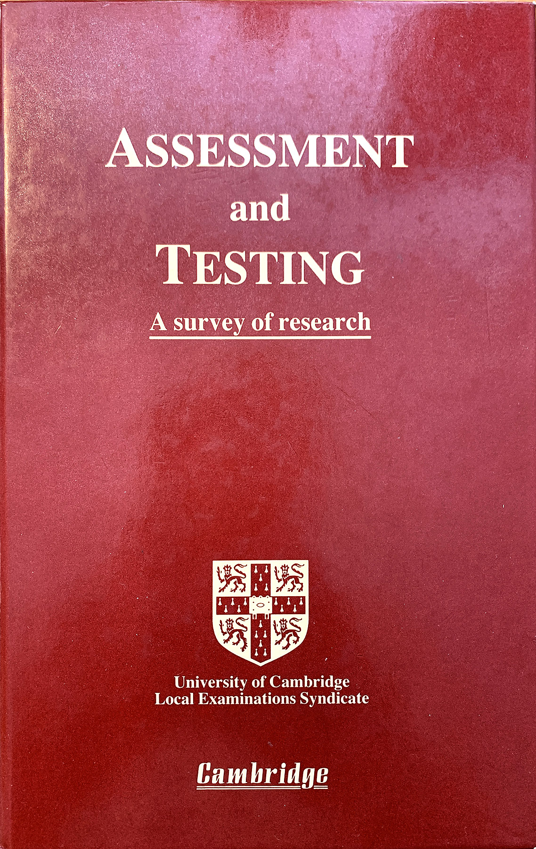
Robert Wood:
Assessment and Testing
A survey of research
Cambridge University Press, 1991

Slide 5
Máme vôbec nejaký problém?
1

Slide 6
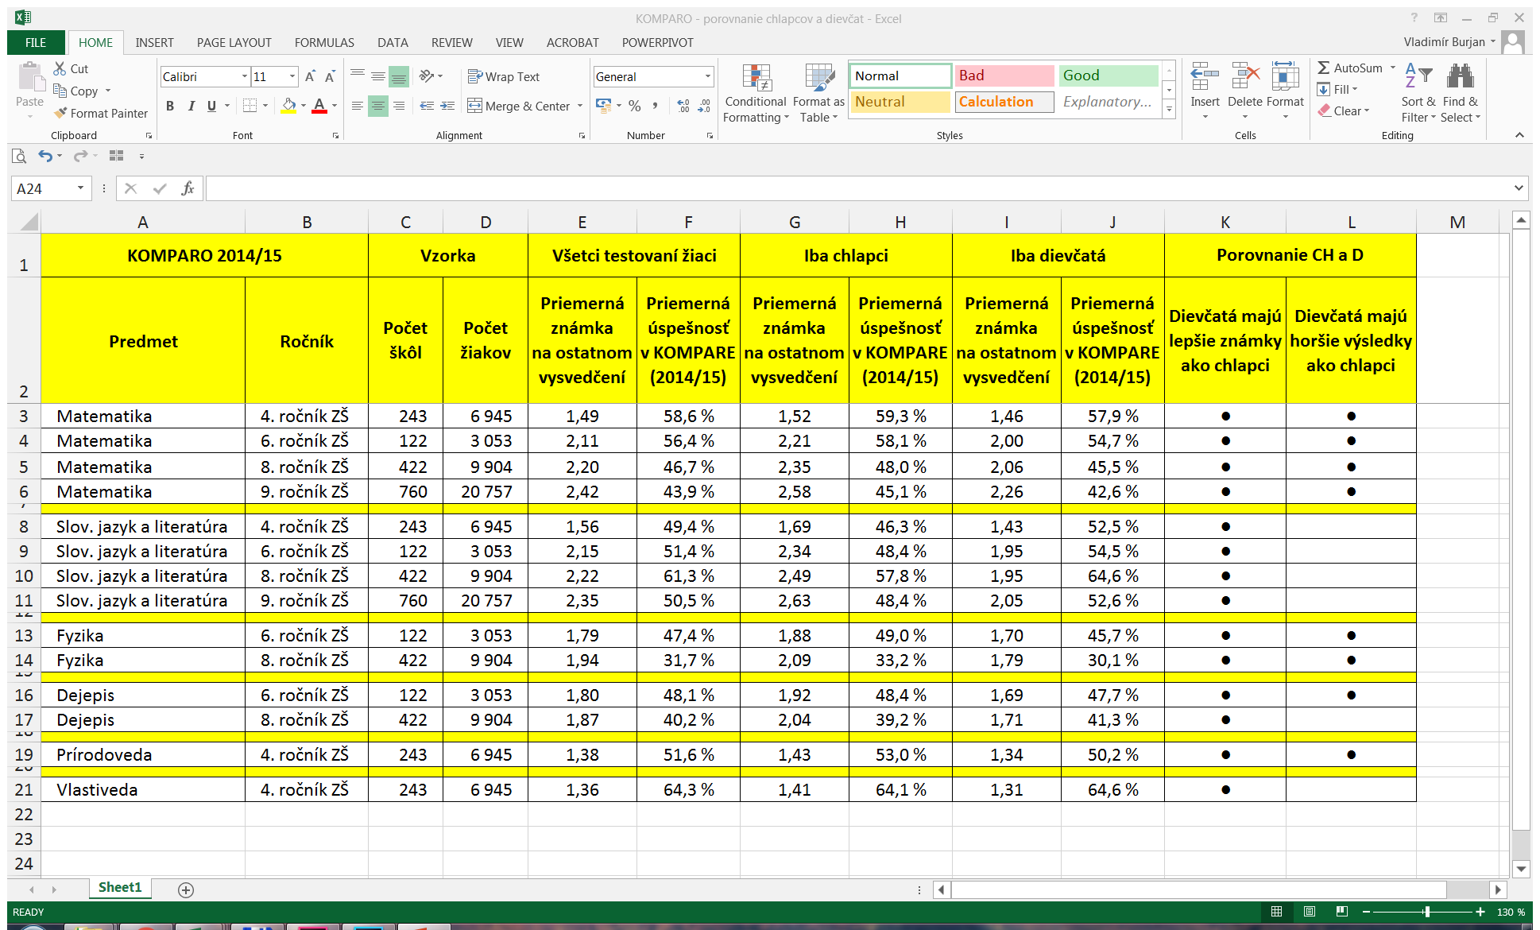
Úroveň vedomostí vs. priemerná známka

Slide 7
Úroveň vedomostí vs. priemerná známka

Slide 8
Úroveň vedomostí vs. priemerná známka

Slide 9
Faktory spôsobujúce, že výsledky školské- ho hodnotenia sú rodovo podmienené
rozdielny prístup Ch/D k testovaniu, hodnoteniu a klasifikácii.
formát hodnotenia (postupy, nástroje)
obsah hodnotenia (čo a ako sa pýtame)
prístup učiteľov a hodnotiteľov (ako hodnotíme výstupy žiakov)

Slide 10
Celkový prístup chlapcov a dievčat k školskému hodnoteniu
2

Slide 11
Prístup k hodnoteniu
Komu záleží viac na známkach?
Kto je súťaživejší?
Kto je svedomitejší, zodpovednejší?
Kto je konformnejší / adaptabilnejší / realistickejší? (nebaví ma to, ale naučím sa to, keď sa to teda od nás žiada)

Slide 12
Prístup k hodnoteniu
Hodnotenie ako pochvala od dospelých – dievčatá
Hodnotenie ako potvrdenie, že žiak si vzorne plní všetky svoje povinnosti – dievčatá
Hodnotenie ako súťaž – chlapci
Moderný trend: gamifikácia – skôr pre Ch

Slide 13
Vhodnosť jednotlivých formátov testovania a hodnotenia z pohľadu chlapcov a dievčat
3

Slide 14
Ústne skúšanie (pri tabuli)
Lepšie vyhovuje dievčatám, pretože sú spravidla komunikačne zručnejšie.
Dievčatá viac čítajú, majú väčšiu slov. zásobu, dokážu lepšie vyjadrovať svoje myšlienky.
Učitelia oceňujú, keď žiak pri odpovedi po- užíva ich slová a formulácie, čo robia skôr D.

Slide 15
Ústne skúšanie (pri tabuli)
Ústna odpoveď je osobnejšia, je to priama komunikácia s učiteľom, môže sa tu uplatňovať aj neverbálna komunikácia

Slide 16
Slohové práce, eseje, čitateľské denníky...
Lepšie vyhovujú dievčatám, pretože sú spravidla komunikačne zručnejšie.
Dievčatá viac čítajú, majú lepšiu slovnú zásobu, lepšie dokážu vyjadrovať svoje myšlienky.
Dievčatá majú spravidla krajší rukopis ako chlapci a štúdie ukázali, že to má pozitívny vplyv na hodnotiteľov

Slide 17
Testy s výberom odpovede
Lepšie vyhovujú chlapcom, ktorí sú spra- vidla komunikačne menej obratní.
Chlapci viac v testoch hádajú, riskujú. Dievčatá majú vyššiu averziu k riziku, resp. majú s hádaním „etický“ problém (a to aj vtedy, keď je explicitne povolené).

Slide 18
Testy a písomky
Dievčatá sa dokážu počas testu / písomky lepšie sústrediť, sú pokojnejšie, chlapci sú neposednejší, nepokojnejší, majú rozptýlenú pozornosť, sú „zbrklí“...
Ukázalo sa, že chlapci majú výrazne lepšie výsledky, keď sú úlohy v písomke zoradené od najľahších po najťažšie (u dievčat je to jedno).

Slide 19
Testy a písomky
Ukázalo sa, že chlapci majú výrazne lepšie výsledky, keď sú úlohy označené nejakými tagmi (napr. podľa Bloomovej taxonómie).
Ukázalo sa, že dievčatá majú lepšie výsledky, keď sú v teste / písomke nejaké voliteľné úlohy, z ktorých si môžu vyberať.

Slide 20
Vhodnosť jednotlivých vzdelávacích obsahov z pohľadu chlapcov a dievčat
4

Slide 21
„Chlapčenské“ a „dievčenské“ predmety
Matematika, informatika – Ch
Fyzika, chémia – Ch
Biológia – najatraktívnejšia prír. veda pre D
Slovenský jazyk – D
Cudzie jazyky – D

Slide 22
„Chlapčenské“ a „dievčenské“ témy
Svet, vesmír, príroda – Ch
Technika, technológie, stavby – Ch
Šport – Ch
Literatúra, umenie, kultúra – D
Medziľudské vzťahy – D

Slide 23
Matematické témy a typy úloh, ktoré robia väčšie problémy dievčatám
Geometria, najmä priestorová (telesá)
Mapy, mierky, plániky, schémy
Interpretácia grafov a tabuliek
Pohybové úlohy
Pravdepodobnosť

Slide 24
Problémy
Obsah mnohých testov je prevažne maskulínny.
Autori väčšiny literárnych ukážok sú muži.
Generické maskulínum
Ženské postavy sú v textových ukážkach portrétované stereotypne a nevhodne (skrytý aj explicitný sexizmus)

Slide 26
Sedem druhov diskriminácie D

Slide 27
Rozdielny prístup učiteľov a hodnotiteľov k chlapcom a dievčatám
5

Slide 28
Rozdielny prístup učiteľov pri hodnotení
Práce (písomky, slohy...) chlapcov sú často lepšie hodnotené ako (rovnaké) práce dievčat.
Učiteľky sú oveľa miernejšie k atraktívnym chlapcom ako k neatraktívnym dievčatám.
(Dievčenské) práce s krajším rukopisom sú hodnotené lepšie.
Do hodnotenia Ch sa premieta ich správanie.

Slide 29
Rozdielny prístup učiteľov vo vyučovaní
Učitelia venujú viac pozornosti chlapcom.
Učitelia prírodovedných predmetov majú od dievčat nižšie očakávania.

Slide 30
Čo s tým?
6

Slide 31
Odporúčania
Uvedomovať si tento problém, hovoriť o ňom, analyzovať dáta z pohľadu rodu...
Používať čo najširšie spektrum hodnotiacich situácií, metód, nástrojov
Keď je to možné, anonymizovať práce / výstupy žiakov, aby hodnotitelia nevideli pohlavie žiaka

Slide 32
Odporúčania
Dbať na rodovú vyváženosť obsahu testov
Dbať na rodovú vyváženosť autorských tímov
Dbať na rodovú vyváženosť hodnotiacich tímov
Na systémovej úrovni usilovať o vyváženosť pedagogických zborov z hľadiska pohlavia

Slide 33
Ďakujem za pozornosť.
burjan@exam.sk

